Slide 1
«По следам великих открытий»
МБОУ-школа №51
города Орла
Учитель географии Лысенков С.И.

Slide 2
описание Земли
природоведение
Земля
Вселенная
Как переводится слово «география»
с греческого?

Slide 3
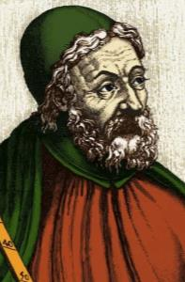
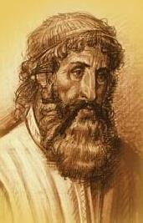
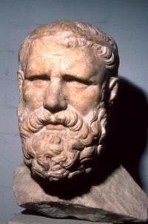
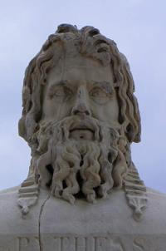
Эратосфен
Пифей
Птолемей
Страбон
Кто из греческих ученых впервые
использовал термин «географика»?

Slide 4
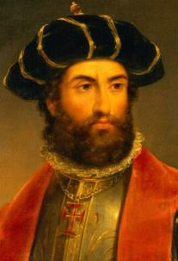
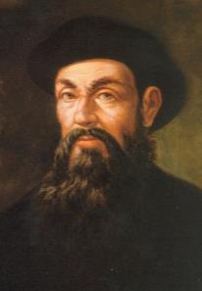
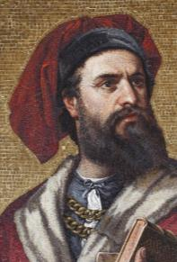
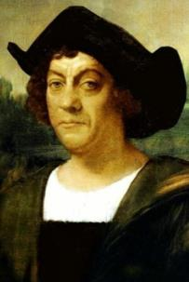
Марко Поло
Х. Колумб
Васко да Гама
Ф.Магеллан
Кто из европейцев в XIII в. совершил
путешествие в Индию и Китай?

Slide 5
Марко Поло
Х. Колумб
Васко да Гама
Ф.Магеллан
Кто открыл морской путь в Индию?

Slide 6
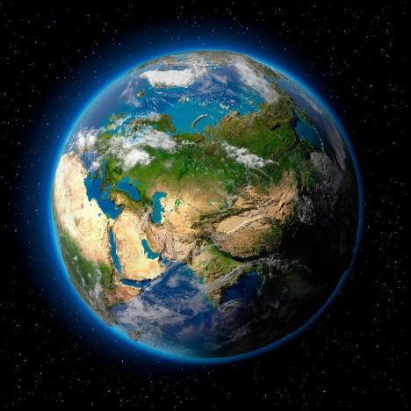
планетой-гигантом
кометой
астероидом
планетой
Чем является Земля?

Slide 7
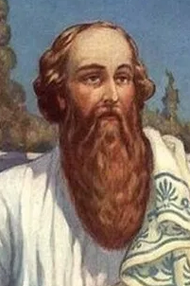
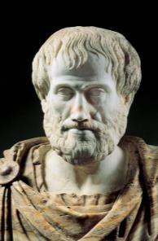
Эратосфен
Пифей
Пифагор
Аристотель
Кто из древнегреческих исследователей
обнаружил зависимость длины дня и ночи
от географической широты? .

Slide 8
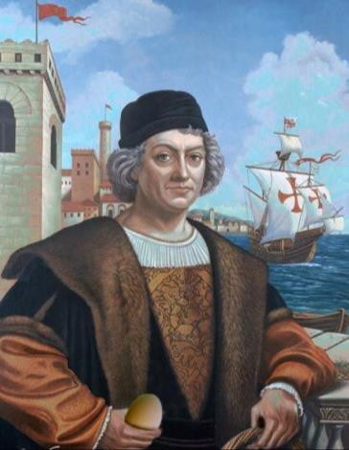
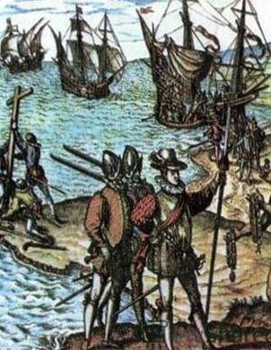
Ф. Магеллан
Васко да Гама
Христофор Колумб
А. Никитин
Укажите имя путешественника,
открывшего Новый Свет.

Slide 9
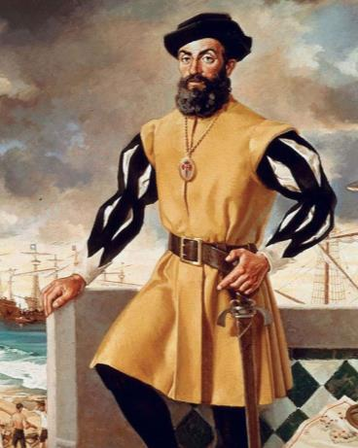
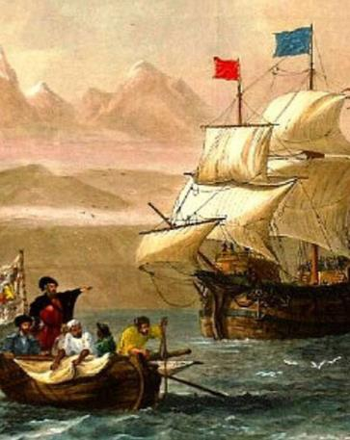
Эратосфен
Ф. Магеллан
М. Поло
Х. Колумб
Кто из мореплавателей совершил
первое кругосветное путешествие?

Slide 10
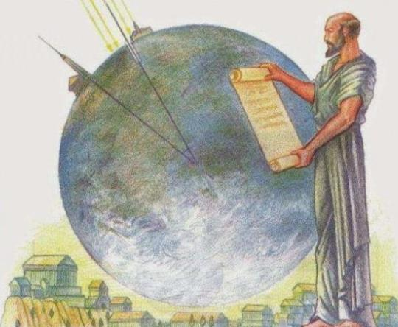
Кто из греческих ученых
впервые рассчитал окружность Земли?

Slide 11
Как в древности называли « Африку» ?

Slide 12
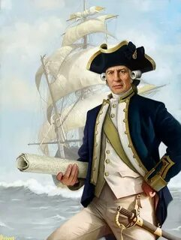
Ему принадлежит открытие
Австралии ?

Slide 13
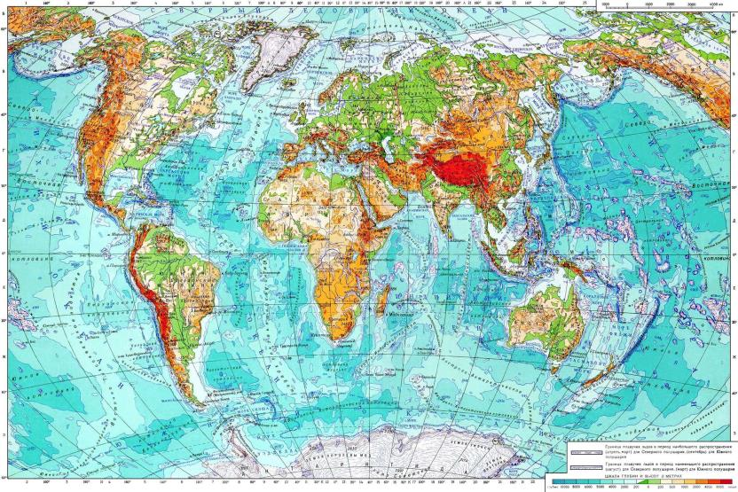
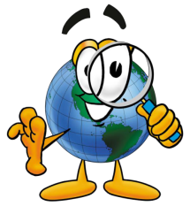
Африка
Америка
Австралия
Антарктида
Какой материк был открыт
самым последним?

Slide 14
СПАСИБО ЗА ВНИМАНИЕ

